Slide 1
Potencijali za energetsku nezavisnost porodičnih farmi
Dr Marija Gavrilović
Institut za primenu nauke u poljoprivredi

Slide 2
Potencijali energetske nezavisnosti kroz obnovljive izvore energije (OIE) i tehnološke inovacije, kao i prednosti koje takav pristup može doneti porodicama na farmama.
Postizanje energetske nezavisnosti može doprineti stabilnosti prihoda, ekološkoj održivosti i manjoj zavisnosti od energenata iz konvencionalnih izvora.

Slide 3
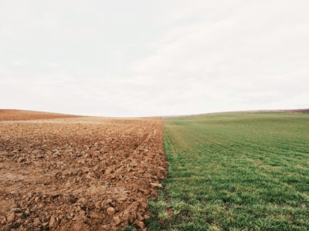
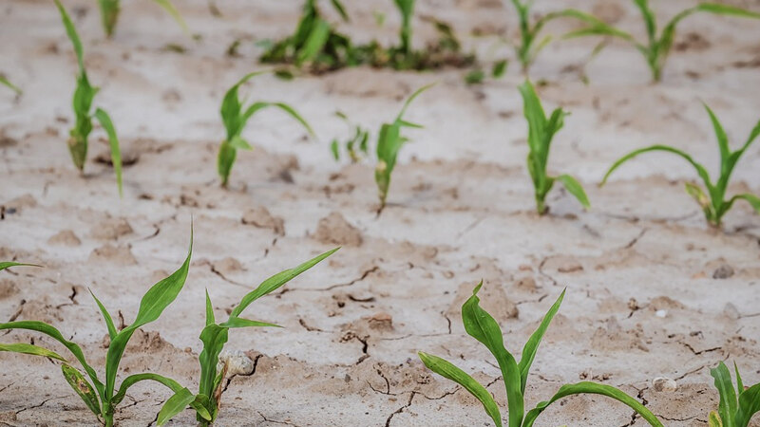
Energetska nezavisnost smanjuje uticaj tržišnih oscilacija i obezbeđuje stabilnije uslove rada.
U svetlu klimatskih promena, prilagođavanje farmi održivim praksama ključno je za ekološku stabilnost i smanjenje emisije ugljen-dioksida.

Slide 4
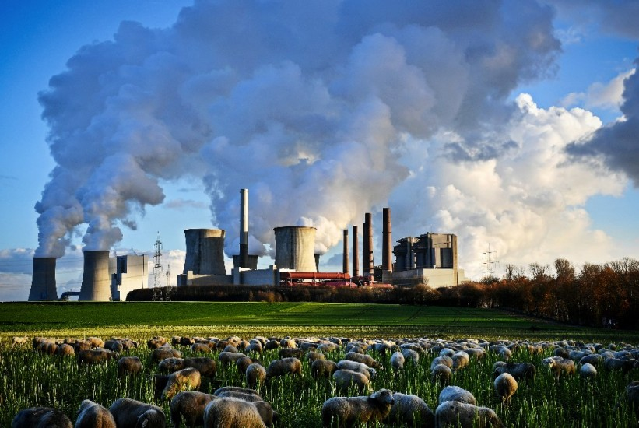
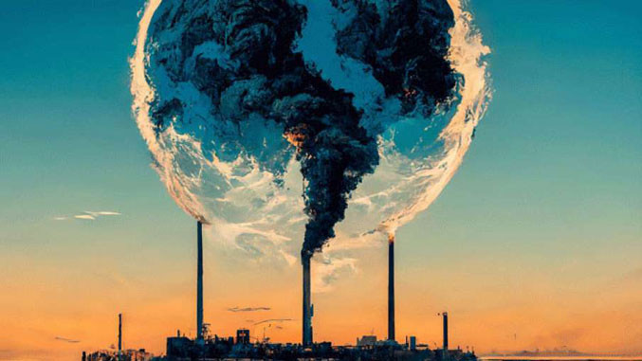
Veliki broj porodičnih farmi u regionu zavisi od fosilnih goriva, što ih čini ranjivima na fluktuacije cena energenata.

Slide 5
Energetski potencijali na farmama
Obnovljivi izvori energije (OIE)
- Uvođenje u obnovljive izvore kao što su solarna energija, vetroenergija, biomasa i geotermalna energija.
- Svi ovi izvori mogu smanjiti potrošnju konvencionalne energije i unaprediti energetsku efikasnost na farmama.

Slide 6
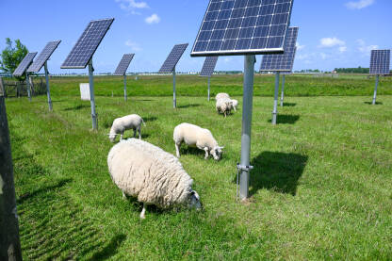
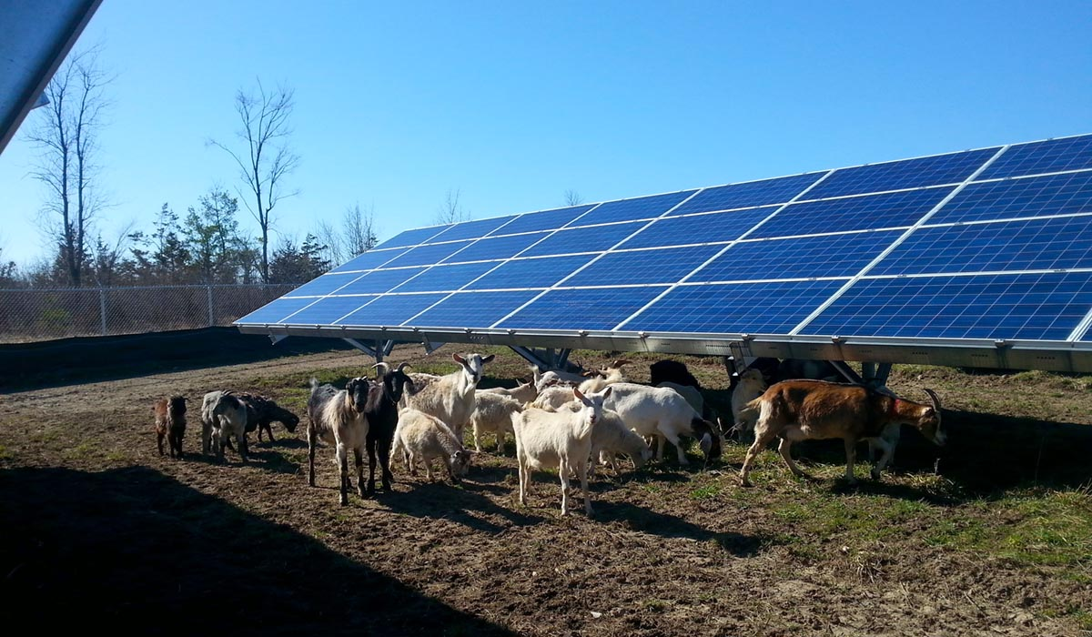
Energetski potencijali na farmama
- Solarna energija
Primena solarnih panela na farmama pruža mogućnost direktnog generisanja električne energije za svakodnevne potrebe farme. Korišćenje solarne energije smanjuje troškove potrošnje el. energije i povećava samoodrživost.

Slide 7
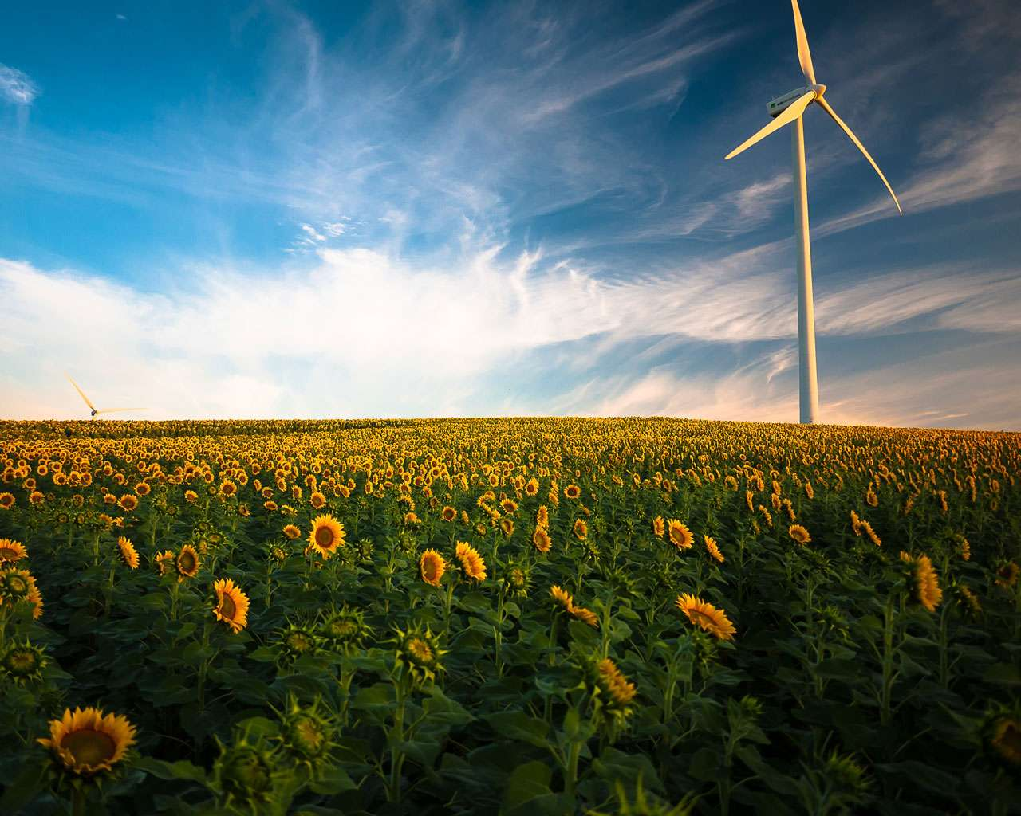
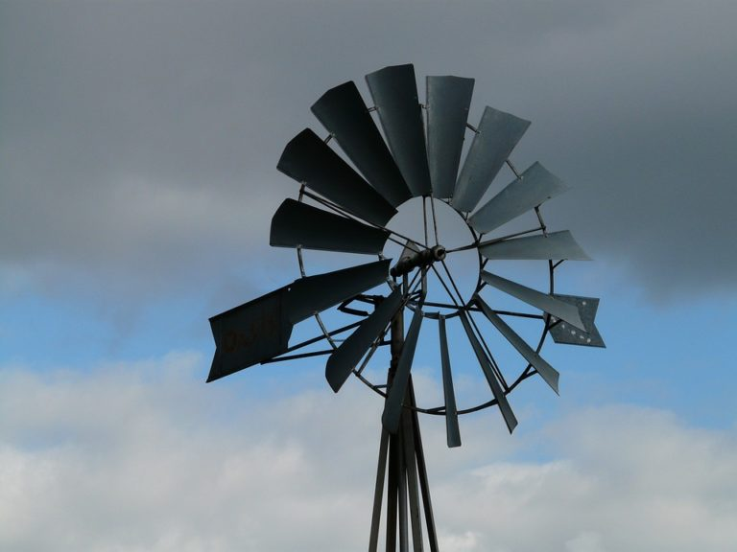
Energetski potencijali na farmama
- Vetrenjače i male vetroelektrane
Vetroturbine su pogodne za farme koje se nalaze u vetrovitim područjima. Ovaj izvor energije može generisati znatne količine el. energije za rad mašina i održavanje objekata.

Slide 8
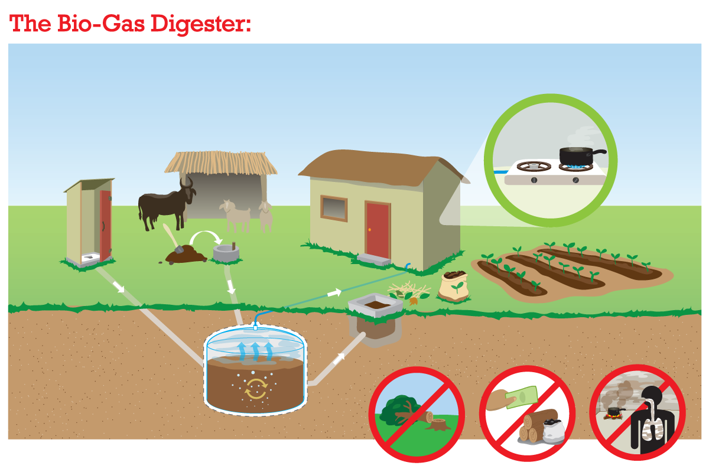
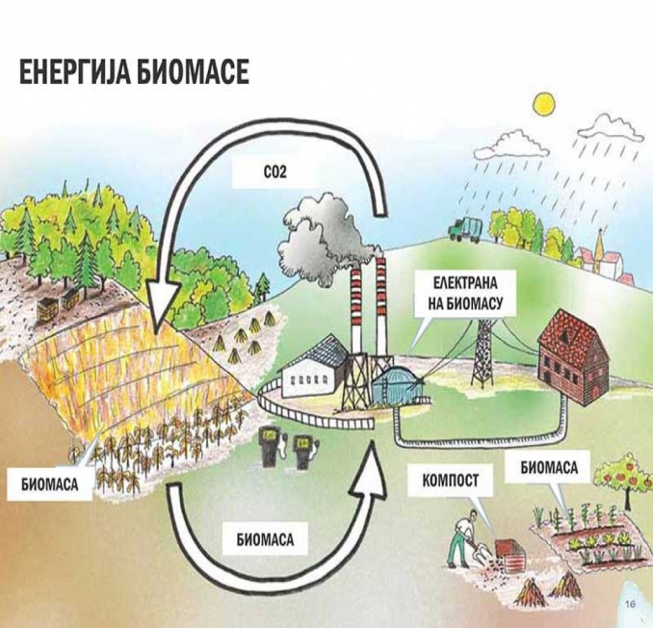
Energetski potencijali na farmama
- Biomasa i biogas
Korišćenje organskih ostataka za proizvodnju energije kroz biomasu i biogas omogućava farmama da efikasno koriste otpad i smanje troškove za gorivo i grejanje.

Slide 9
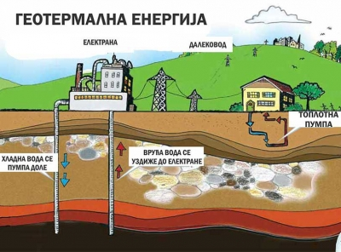
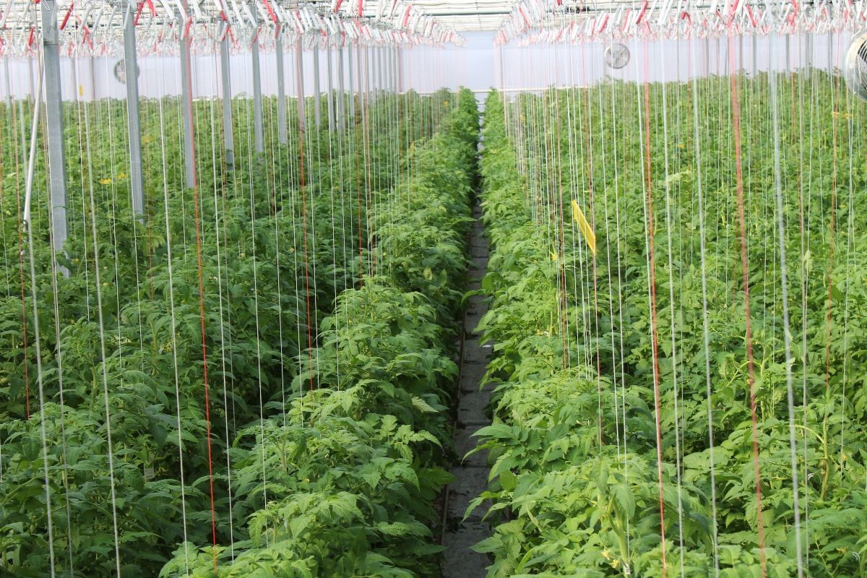
Energetski potencijali na farmama
- Geotermalna energija
Geotermalna energija koristi toplotu iz zemlje za grejanje prostorija i staklenika, što može značajno doprineti smanjenju potrošnje energije tokom zimskih meseci.

Slide 10
OIE u domaćem zakonodavstvu
Zakonski okvir za obnovljive izvore energije (OIE) u Srbiji obuhvata regulative koje olakšavaju postavljanje solarnih panela, vetroturbina, biogasnih postrojenja i drugih sistema na porodičnim farmama.
Ključni zakoni i uredbe uključuju:
- Zakon o energetici: Reguliše proizvodnju, distribuciju i trgovinu energijom iz obnovljivih izvora, uz podsticaje za male proizvođače energije (npr. neto merenje).
- Podsticajne mere: Porodične farme mogu ostvariti pravo na subvencije ili povoljne kredite za uvođenje OIE. Na primer, dostupni su fondovi za postavljanje solarnih panela ili sistema za biogas.
- Jednostavnije dozvole: Za manje sisteme (npr. solarne panele na krovovima), često nisu potrebne kompleksne građevinske dozvole, što olakšava implementaciju.
- Olakšice za poljoprivrednike: Uključuju smanjene poreze ili oslobađanje od određenih taksi pri postavljanju sistema za OIE.

Slide 11
Ekološki potencijali OIE
Obnovljivi izvori energije imaju značajan uticaj na očuvanje životne sredine:
- Smanjenje emisije gasova sa efektom staklene bašte: Korišćenjem solarne, vetro ili biogasne energije, farme mogu smanjiti zavisnost od fosilnih goriva i smanjiti emisiju ugljen-dioksida.
- Očuvanje prirodnih resursa: OIE smanjuju pritisak na resurse poput nafte, uglja i prirodnog gasa, omogućavajući održiviji razvoj ruralnih područja.
- Smanjenje zagađenja: Reciklaža organskog otpada u biogasnim postrojenjima smanjuje količinu otpada i zagađenje vode i tla.
- Povećanje biodiverziteta: Korišćenje OIE omogućava održavanje prirodnih staništa, jer smanjuje potrebu za eksploatacijom prirodnih resursa.

Slide 12
Male i srednje farme
Smanjenje troškova proizvodnje po jedinici energije kako se veličina i kapacitet sistema povećavaju.
Ovo se posebno odnosi na:
Solarne panele: Veće solarne instalacije na farmama mogu doneti niže troškove po kilovat-satu energije, ali čak i manje farme mogu iskoristiti prednosti zahvaljujući subvencijama.
Biogasna postrojenja: Za male farme, sistemi manjeg kapaciteta su dovoljni za lokalnu potrošnju energije, dok veće farme mogu prodavati višak energije i ostvariti dodatni prihod.
Efikasnost ulaganja: Iako početni troškovi mogu biti visoki, uštede na troškovima energije i mogućnost prodaje viška energije (kroz neto merenje ili feed-in tarife) čine OIE dugoročno isplativim.
- Mogućnosti za saradnju među farmama takođe omogućavaju zajedničko ulaganje u veće sisteme koji smanjuju individualne troškove.

Slide 13
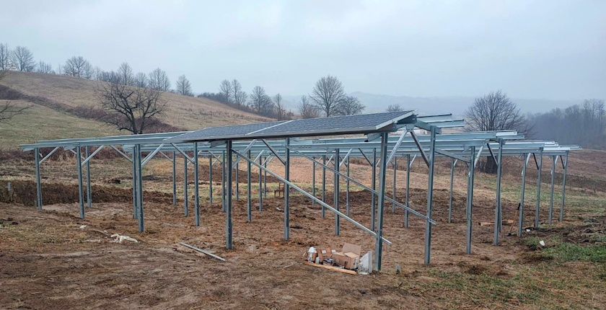
Studije slučaja
- Postoje brojne uspešne priče porodičnih farmi koje su postigle energetsku nezavisnost kroz OIE:
Solarna farma nadomak Valjeva: Porodična farma je instalirala solarne panele i smanjila potrošnju električne energije za 80%. Instalacija solarne elektrane, koju čini 48 solarnih panela, zbirne snage 17,5 kilovata.

Slide 14
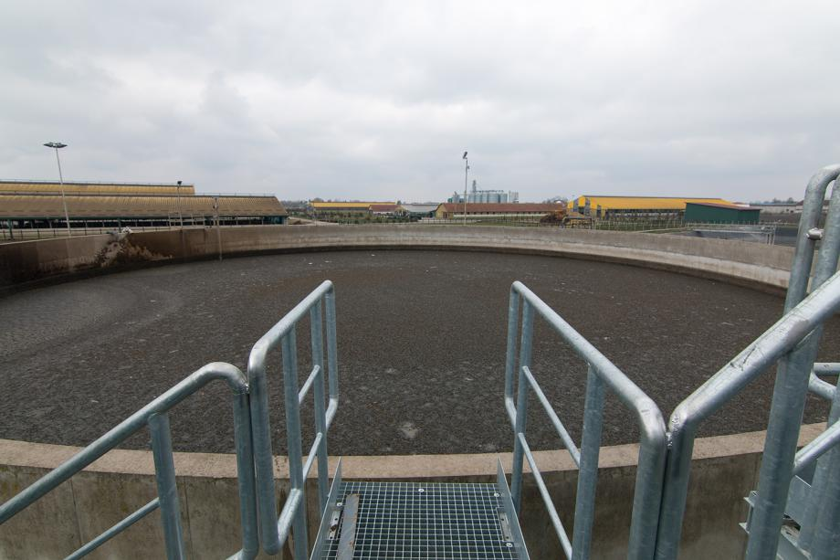
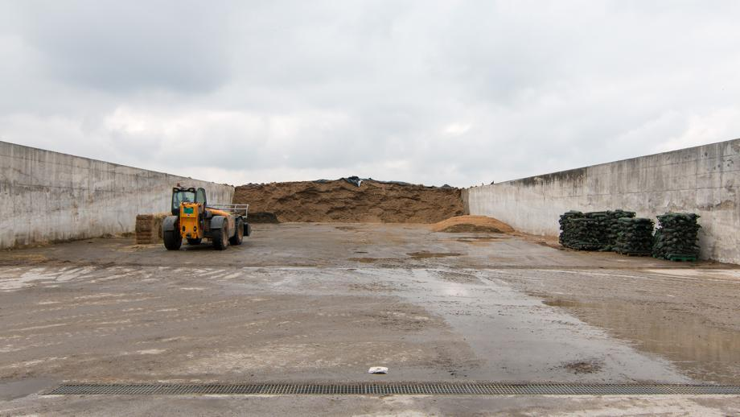
Studije slučaja
Biogasno postrojenje na farmi u Čurugu: Farma sa velikim brojem grla stoke koristi otpad za proizvodnju biogasa, što pokriva njihove energetske potrebe i omogućava dodatne prihode.
Neodgovarajuće skladištenje i zbrinjavanje stajnjaka uzrokuje negativne uticaje na životnu sredinu, ponajviše na zemljište, vodu i vazduh. Emisije metana i azot-suboksida iz stajnjaka doprinose globalnom zagrevanju. Da bi se zaštitila životna sredina i sprečile klimatske promene, neophodno je da se što više stajnjaka koristi u biogas postrojenjima.

Slide 15
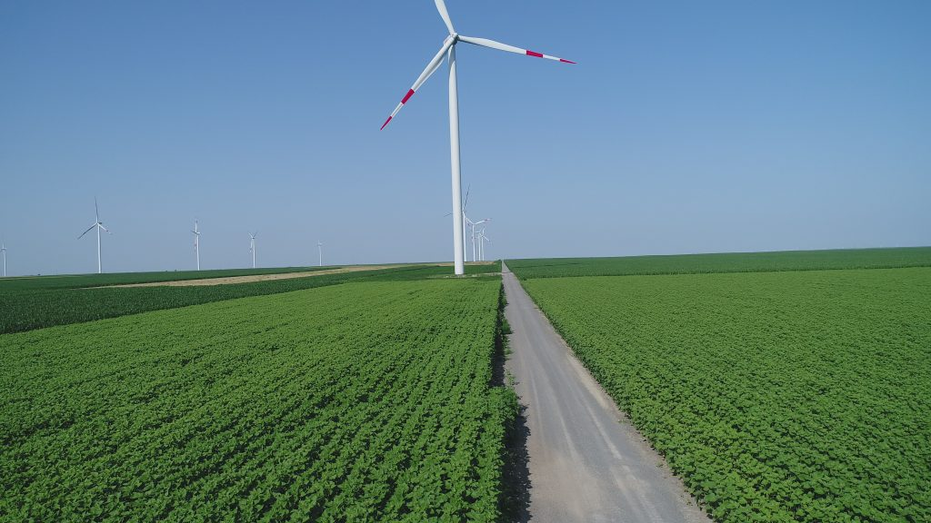
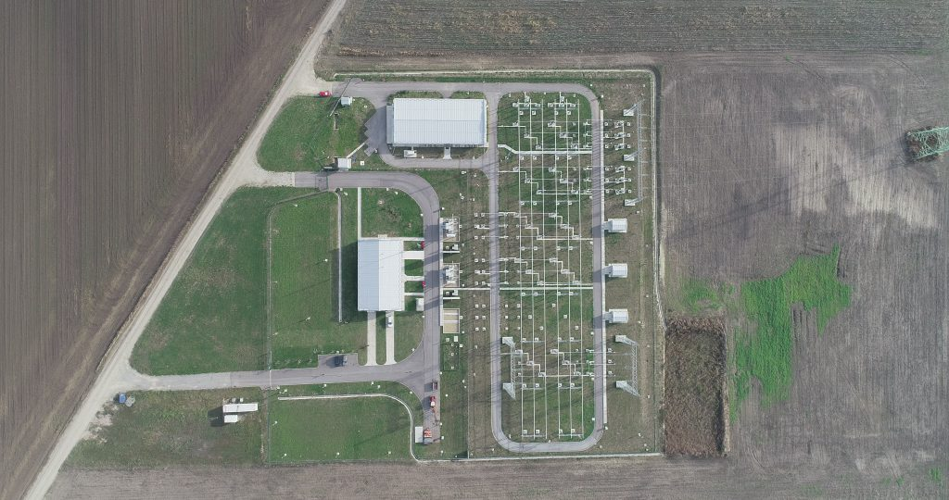
Studije slučaja
- Vetroturbine u Kovačici: Vetroturbine postavljene na obradivim površinama omogućavaju proizvodnju energije, dok se zemljište i dalje koristi za poljoprivredne aktivnosti.

Slide 16
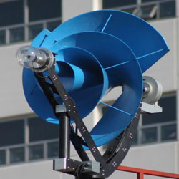
Urbana vetro turbina je mala turbina sa prečnikom od 1,5 metra i mase oko 100 kilograma.
Zbog svoje male veličine i mase može biti postavljena na gotovo bilo koji zid ili krov.
- Pri brzini vetra od 4,5 m/s (oko 16 km/h) generiše u proseku između 300 i 2.500 kilovata godišnje.
Moguća je kombinacija sa solarnim panelima, tako da je stvaranje električne energije u kontinitetu, tj. stalno. Invertor i kontroler su elektronski uređaji koji vrše distribuciju električne energije.

Slide 17
Izazovi kod implementacije OIE
- Iako OIE donosi brojne prednosti, poljoprivrednici se suočavaju s određenim izazovima:
Finansijski izazovi: Visoki početni troškovi postavljanja solarnih panela ili biogasnih postrojenja često su glavna prepreka. Iako su dostupne subvencije, proces apliciranja može biti složen.
Pravna regulativa: Nedovoljna informisanost o potrebnim dozvolama i zakonima često usporava implementaciju. Promene u regulativi takođe mogu stvoriti nesigurnost.

Slide 18
Izazovi kod implementacije OIE
Tehnička znanja: Mnogim poljoprivrednicima nedostaje tehnička ekspertiza za upravljanje i održavanje sistema za OIE, što može povećati troškove.
Održavanje i servisiranje: Sistemi za OIE, poput solarnih panela i biogasnih postrojenja, zahtevaju redovno održavanje i povremene popravke, što može biti izazovno u ruralnim oblastima.
- Uprkos izazovima, pažljivo planiranje i podrška države mogu značajno olakšati prelazak na obnovljive izvore energije.

Slide 19
Ekonomski aspekti
Ekonomske prednosti energetske nezavisnosti
Ušteda u troškovima i smanjenje zavisnosti od tržišnih oscilacija energije. Energetska nezavisnost može doneti ekonomsku stabilnost porodici i uštedu na dugoročnom planu.
Analiza troškova i koristi
Troškovi i koristi povezani sa implementacijom različitih izvora energije, uključujući period povrata investicije u sisteme kao što su solarni paneli i biogas postrojenja.
Dostupni fondovi i subvencije
Prikaz domaćih i EU fondova i subvencija za podsticaj ulaganja u obnovljive izvore energije za poljoprivrednike. Kako koristiti te fondove za ostvarenje energetske nezavisnosti?

Slide 20
Ekonomski aspekti
4. ESG standardi i tržišni podsticaji
ESG standardi se odnose na ekološke, socijalne i upravljačke aspekte poslovanja. Energetski nezavisne farme imaju mogućnost da svoje proizvode prodaju po većoj ceni zbog poštovanja održivih standarda.
5. Mikrokrediti i fondovi za porodične farme
Postoje krediti i fondovi namenjeni specifično malim poljoprivrednim gazdinstvima koji omogućavaju investicije u obnovljive izvore energije.

Slide 21
Ekonomski aspekti
6. Partnerstva sa NVO i državnim institucijama
Uloga nevladinih organizacija i ministarstava u pružanju podrške, resursa i tehničkog znanja za implementaciju obnovljivih izvora energije.
7. Uloga digitalizacije u upravljanju energijom
Primena digitalnih alata i softvera za nadzor i optimizaciju energetske potrošnje omogućava poljoprivrednicima bolje upravljanje resursima.
8. Poreski podsticaji za OIE u poljoprivredi
Mogući poreski podsticaji koje države nude kao stimulaciju za korišćenje obnovljivih izvora energije u poljoprivredi.
9. Rizici i osiguranje
Kako se poljoprivrednici mogu zaštititi od mogućih rizika povezanih sa uvođenjem novih energetskih rešenja?

Slide 22
Tehnološke inovacije za energetsku efikasnost
Pametne mreže (Smart grids)
Pametne mreže omogućavaju integraciju obnovljivih izvora energije sa mrežom, pružajući poljoprivrednicima efikasnije upravljanje energijom.
Internet of Things (IoT) na farmama
IoT uređaji koji pomažu u praćenju potrošnje energije i optimizaciji resursa na farmi, smanjujući gubitke i povećavajući efikasnost.
Automatizacija i senzori
Uvođenje senzora za kontrolu temperature, osvetljenja i vlažnosti može smanjiti potrošnju energije i povećati efikasnost rada na farmi.
Efikasna LED rasveta
LED rasveta koristi manje energije u poređenju sa konvencionalnim sijalicama, što je pogodno za staklenike i farme koje rade tokom noći.

Slide 23
Tehnološke inovacije za energetsku efikasnost
5. Hidroponija i akvaponija
Manja potrošnja resursa kao što su voda i energija čine hidroponske i akvaponske sisteme održivom opcijom za farmere.
6. Reciklaža vode
Reciklaža vode smanjuje zavisnost od uvoza i olakšava kontrolu potrošnje u sušnim periodima.
7. “Zelena” arhitektura
Projektovanje farmi

Slide 24
Hvala
na
pažnji!

